Slide 1
EVALUAREA STĂRII DE NUTRIȚIE Institutul Politehnic din Bragança
Connected 4 Health

Slide 2
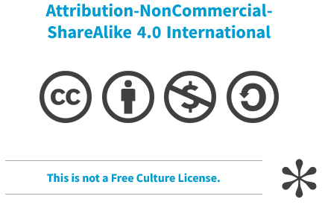
Proiect Numărul: 2021-1-RO01- KA220-HED-38B739A3
Sprijinul Comisiei Europene pentru realizarea acestei prezentări nu constituie aprobarea conținutului, care reflectă exclusiv punctul de vedere al autorilor, iar Comisia nu poate fi considerată responsabilă pentru modul în care ar putea fi folosite informațiile incluse mai jos.

Slide 3
Evaluarea stării de nutriție
Implică metode și tehnici de verificare a stării nutriționale a unui individ
Obiectiv: identificarea unor posibile probleme, pentru a ajuta în procesul de recuperare și menținere a sănătății

Slide 4
Evaluarea stării de nutriție
Este rezultatul echilibrului dintre consumul de nutrienți și nevoile nutriționale

Slide 5
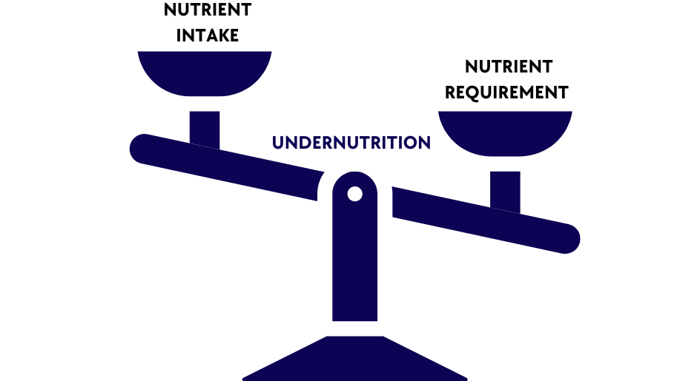
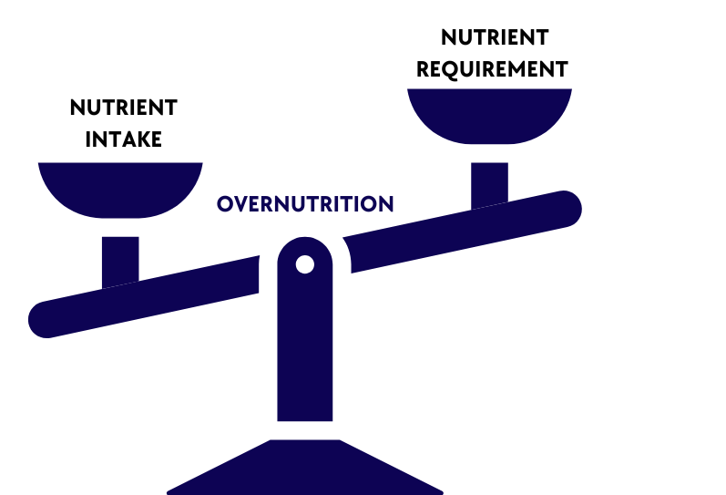
Evaluarea stării de nutriție

Slide 6
Metoda ABCD
A: Evaluarea antropometrică
B: Evaluarea biochimică
C: Evaluarea clinică
D: Evaluarea dietei/alimentației

Slide 7
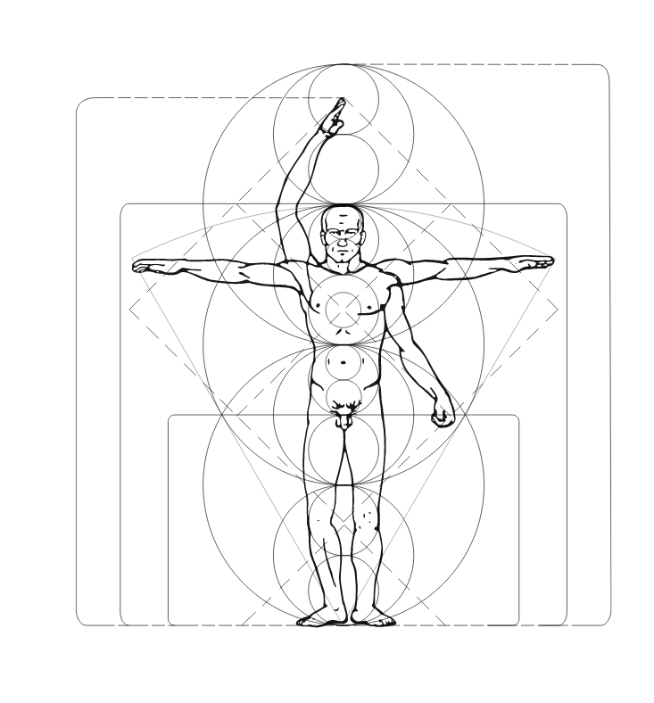
A – Metode antropometrice
Constau în măsurarea externă a corpului uman
Reflectă starea de sănătate și de nutriție
Comparate frecvent cu standarde sau folosite în ecuații de predicție

Slide 8
A - Metode antropometrice
GREUTATEA CORPORALĂ
Excesul sau deficitul influențează negativ morbiditatea și mortalitatea

Slide 9
A - Metode antropometrice
ÎNĂLȚIMEA
Se măsoară folosind un stadiometru de sine stătător sau unul fixat la înălțimea corespunzătoare pe un perete
Se pot face și alte măsurători antropometrice și, cu ajutorul acestora, se poate estima înălțimea
Lungimea ulnei
Înălțimea genunchiului
Demi-span

Slide 10
A - Metode antropometrice
Indexul de Masă Corporală– IMC (Adulți)
Este un indicator de greutate pentru înălțime care poate fi utilizat pentru a clasifica supraponderalitatea și obezitatea
Greutate (Kg) / Înălțime (m2)
STAREA GREUTĂȚII | IMC (Kg/m2)
Subponderal | <18.5
Limite normale | 18.5 – 24.9
Supraponderal | 25.0 – 29.9
Obez | >30
Obez Clasa I | 30.0 – 34.9
Obez Clasa II | 35.0 – 39.9
Obez Clasa III | >40.0

Slide 11
A - Metode antropometrice
Un IMC peste cel recomandat crește riscul de a dezvolta anumite afecțiuni, inclusiv diabet de tip 2, boli de inimă, osteoartrită.
Un IMC foarte scăzut crește riscul de osteoporoză și complicații asociate cu subnutriția.

Slide 12
A - Metode antropometrice
Exemplu
Greutate = 72 Kg, Înălțime = 1.65m
IMC = 72 / (1.65*1.65) = 26.45 -> Supraponderal
Risc crescut de comorbidități

Slide 13
A - Metode antropometrice
Indice de Masă Corporal– IMC (Copii)
Pentru copii și adolescenți, se folosesc funcțiile de repartiție IMC de vârstă și de specificare a sexului

Slide 14
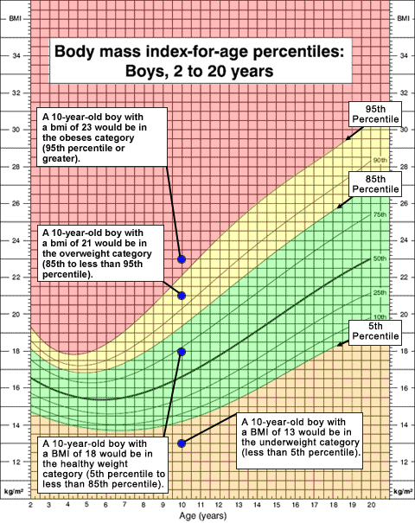
A - Metode antropometrice
STAREA GREUTĂȚII | NIVELUL IMC*
Subponderal | < 5TH din total repartiție
Greutate normală | 5th - 84.9th din total
Supraponderal | 85th – 94.9th din total
Obez | >95th din total
*Cutt-off point to children between 2 to 18 years old
https://www.who.int/tools/child-growth-standards/standards/weight-for-age

Slide 15
A - Metode antropometrice
CIRCUMFERINȚA TALIEI
 | BĂRBAȚI | FEMEI
Risc crescut de complicații metabolice | > 94 cm | > 80 cm
Risc substanțial mai crescut de complicații metabolice | >102 cm | > 88 cm

Slide 16
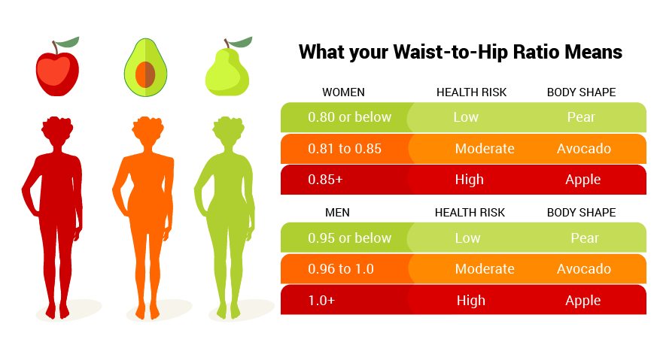
A - Metode antropometrice
RAPORTUL ȘOLD-TALIE
Raportul șold-talie(WHR) este un indicator important pentru riscuri de sănătate cauzate de obezitate
https://www.nestle-caribbean.com/wellness-tools/waist-hip-ratio/about

Slide 17
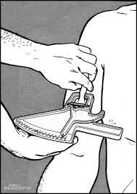
A - Metode antropometrice
STRATURILE DE GRĂSIME
Relația dintre grăsimea subcutanată și grăsimea corporală totală poate fi analizată prin măsurarea grosimii pliurilor pielii în anumite locuri, pentru a estima adipozitatea

Slide 18
A - Metode antropometrice
IMPEDANȚĂ BIOELECTRICĂ
Analiza impedanței bioelectrice este o măsură ușoară, non-invazivă, folosită pentru a estima cantitatea de apă corporală totală și compoziția corpului

Slide 19
B – Metode biochimice
Evaluarea biochimică înseamnă verificarea nivelurilor de nutrienți din sângele, urina sau scaunul unei persoane.
Rezultatele testelor de laborator pot oferi cadrelor medicale informații utile despre problemele medicale care pot afecta apetitul sau nutriția.

Slide 20
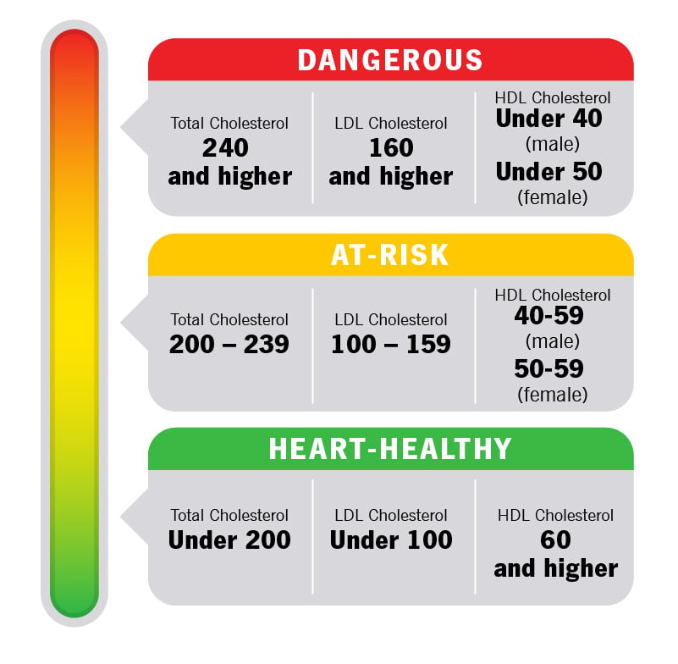
B - Metode biochimice
Colesterol
Evaluează metabolismul grăsimilor și riscul de apariție a unor boli cardiovasculare
https://my.clevelandclinic.org/health/articles/11920-cholesterol-numbers-what-do-they-mean

Slide 21
B - Metode biochimice
Teste de diabet
https://www.cdc.gov/diabetes/pdfs/library/socialmedia/road-to-diabetes-infographic.pdf

Slide 22
C – Metode clinice
Evaluarea clinică include verificarea semnelor vizibile ale unor carențe în nutriție
Păr, gură, unghii, piele, ochi, limbă, mușchi, oase
Istoricul medical; tratamente medicamentoase
Factori de risc pentru apariția unor boli (fumat, consum de alcool, supraponderabilitate)
Simptome (febră, diaree, vomă)

Slide 23
D – Evaluarea dietei/alimentației
Metode retrospective
Istoricul ultimelor 24h (24 HR)
Istoricul alimentației
Chestionar privind frecvența alimentației
Chestionar privind frecvența scurtă

Slide 24
D - Evaluarea dietei/alimentației
Metode actuale
Istoric de cântărire a alimentelor
Istoricul alimentației cu cantități aproximative
Analiză duplicat
Istoric folosind echipamente electronice (telefoane mobile, aparate video)

Slide 25
D - Evaluarea dietei/alimentației
Respectarea instrucțiunilor de alimentație și de consum al alimentelor
https://www.fao.org/nutrition/education/food-based-dietary-guidelines

Slide 26
Institutul Politehnic din Bragança

